Slide 1
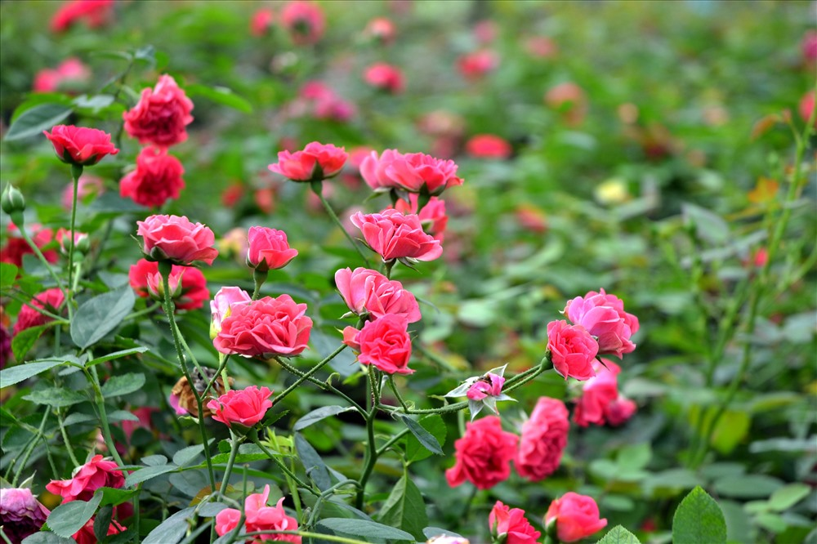

Câu hỏi 1:
Thân cành có nhiều gai
Hương thơm tỏa sớm mai
Trắng, hồng nhung nhiều loại
Tên gọi là hoa chi?
A. Hoa mai
B. Hoa đào
C. Hoa hồng
D. Hoa hướng dương

Slide 2
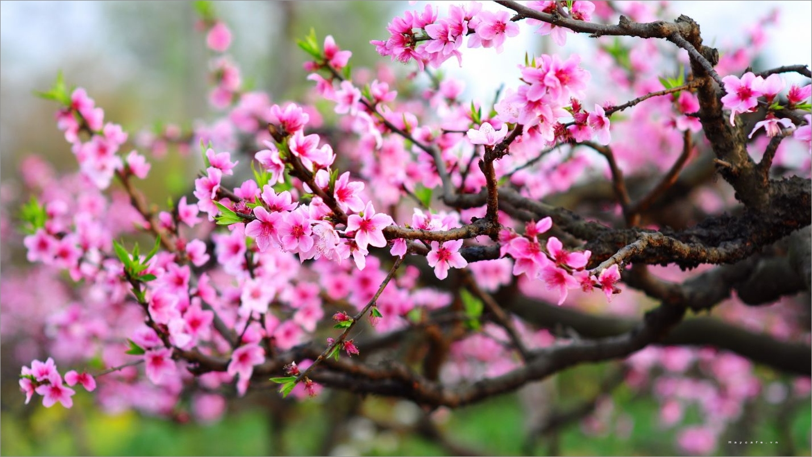
Câu hỏi 2:
Hoa gì nhỏ nhỏ
Cánh màu hồng tươi
Hễ thấy hoa cười
Đúng là Tết đến?
A. Hoa mai
B. Hoa đào
C. Hoa hồng
D. Hoa hướng dương

Slide 3
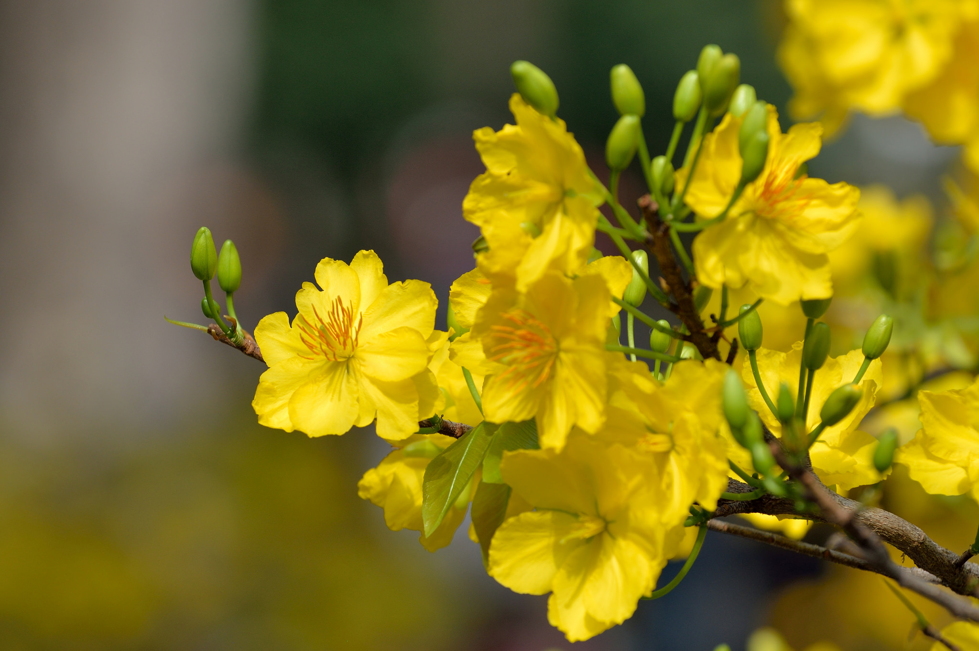
Câu hỏi 3:
Hoa đào ngoài Bắc
Hoa gì trong Nam
Cánh nhỏ màu vàng
Cùng vui đón Tết?
A. Hoa mai
B. Hoa đào
C. Hoa hồng
D. Hoa hướng dương

Slide 4
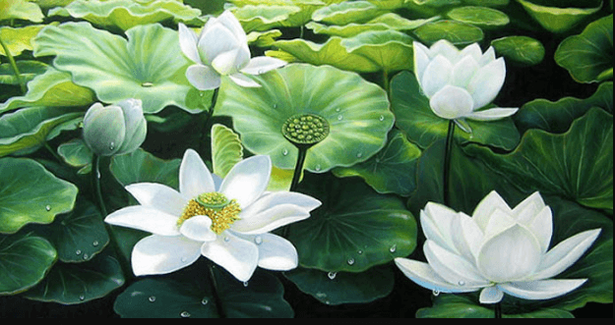
Câu hỏi 4:
Nhị vàng bông trắng lá xanh,
Gần bùn mà chẳng hôi tanh mùi bùn
Là hoa gì?
A. Hoa hướng dương
B. Hoa đào
C. Hoa hồng
D. Hoa sen

Slide 5
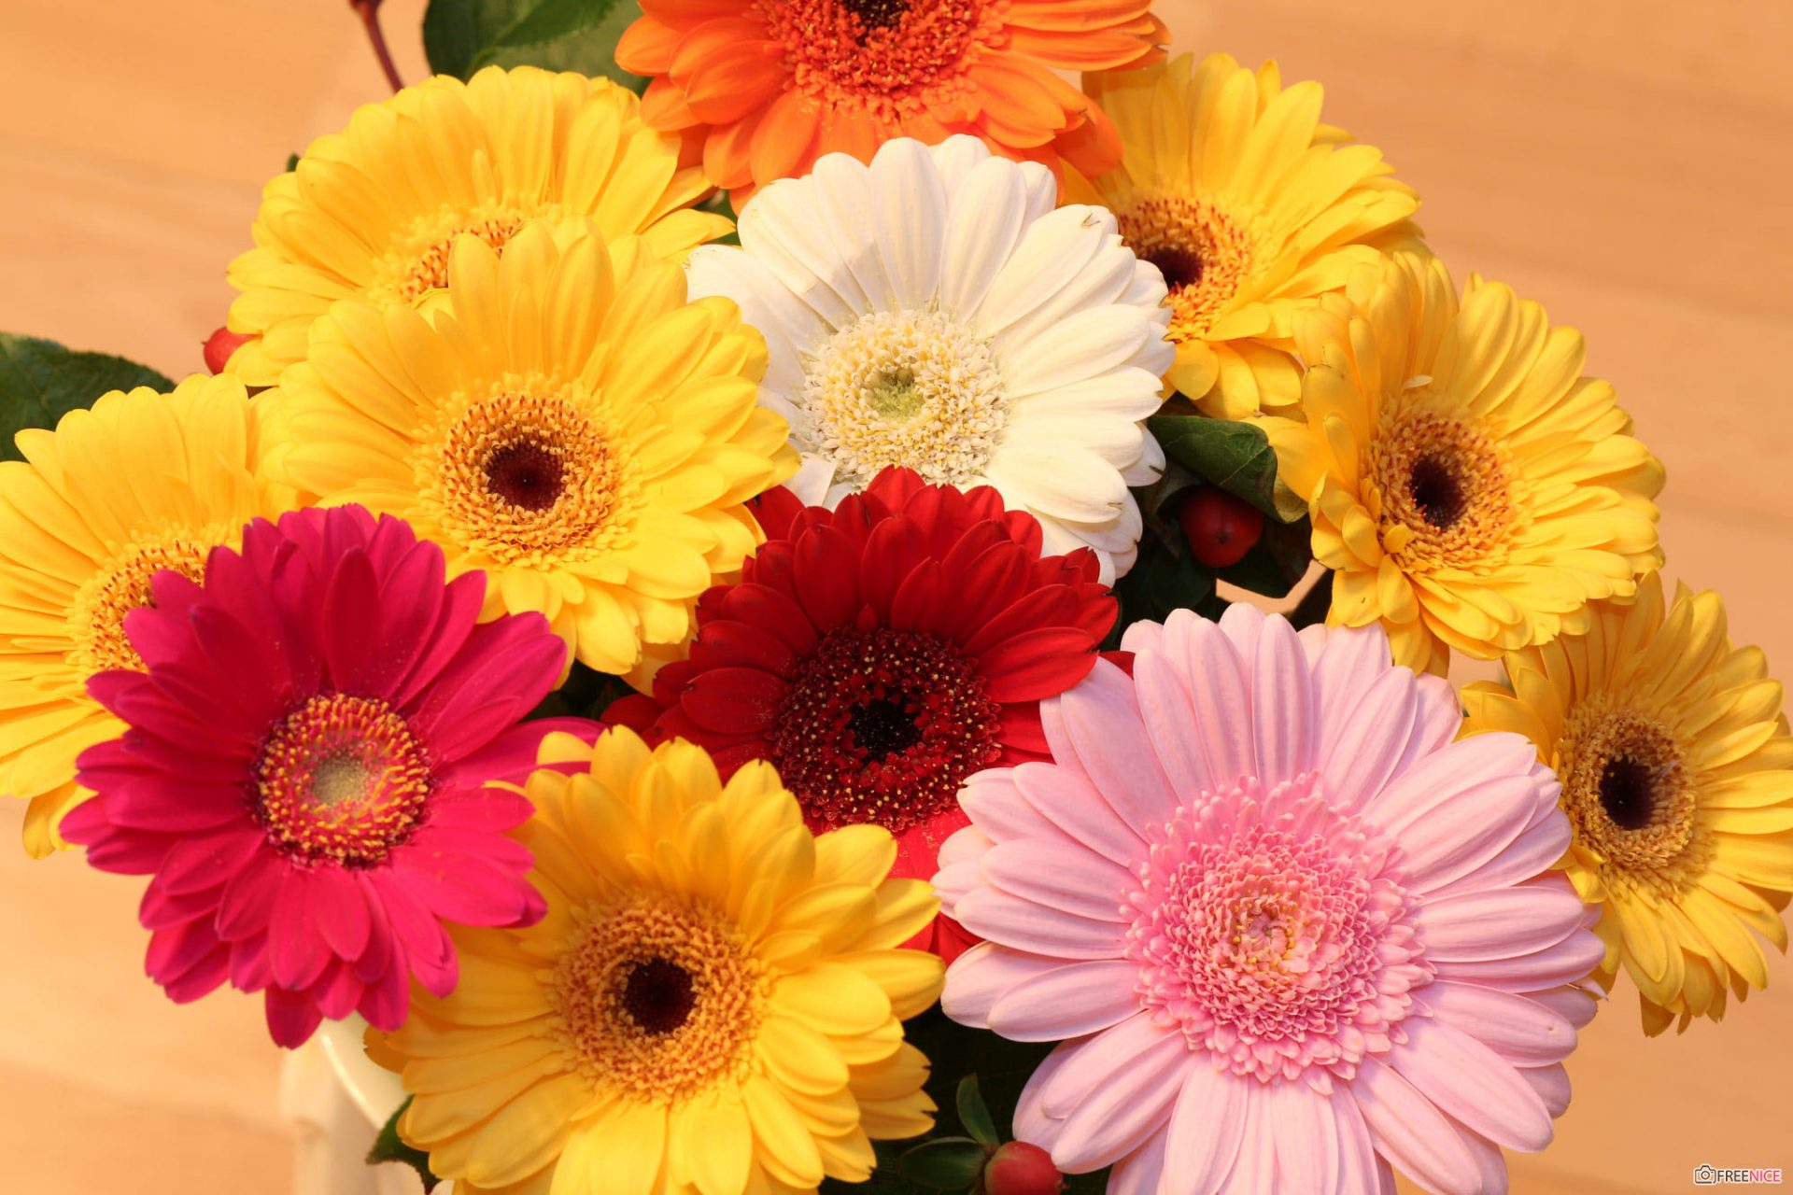
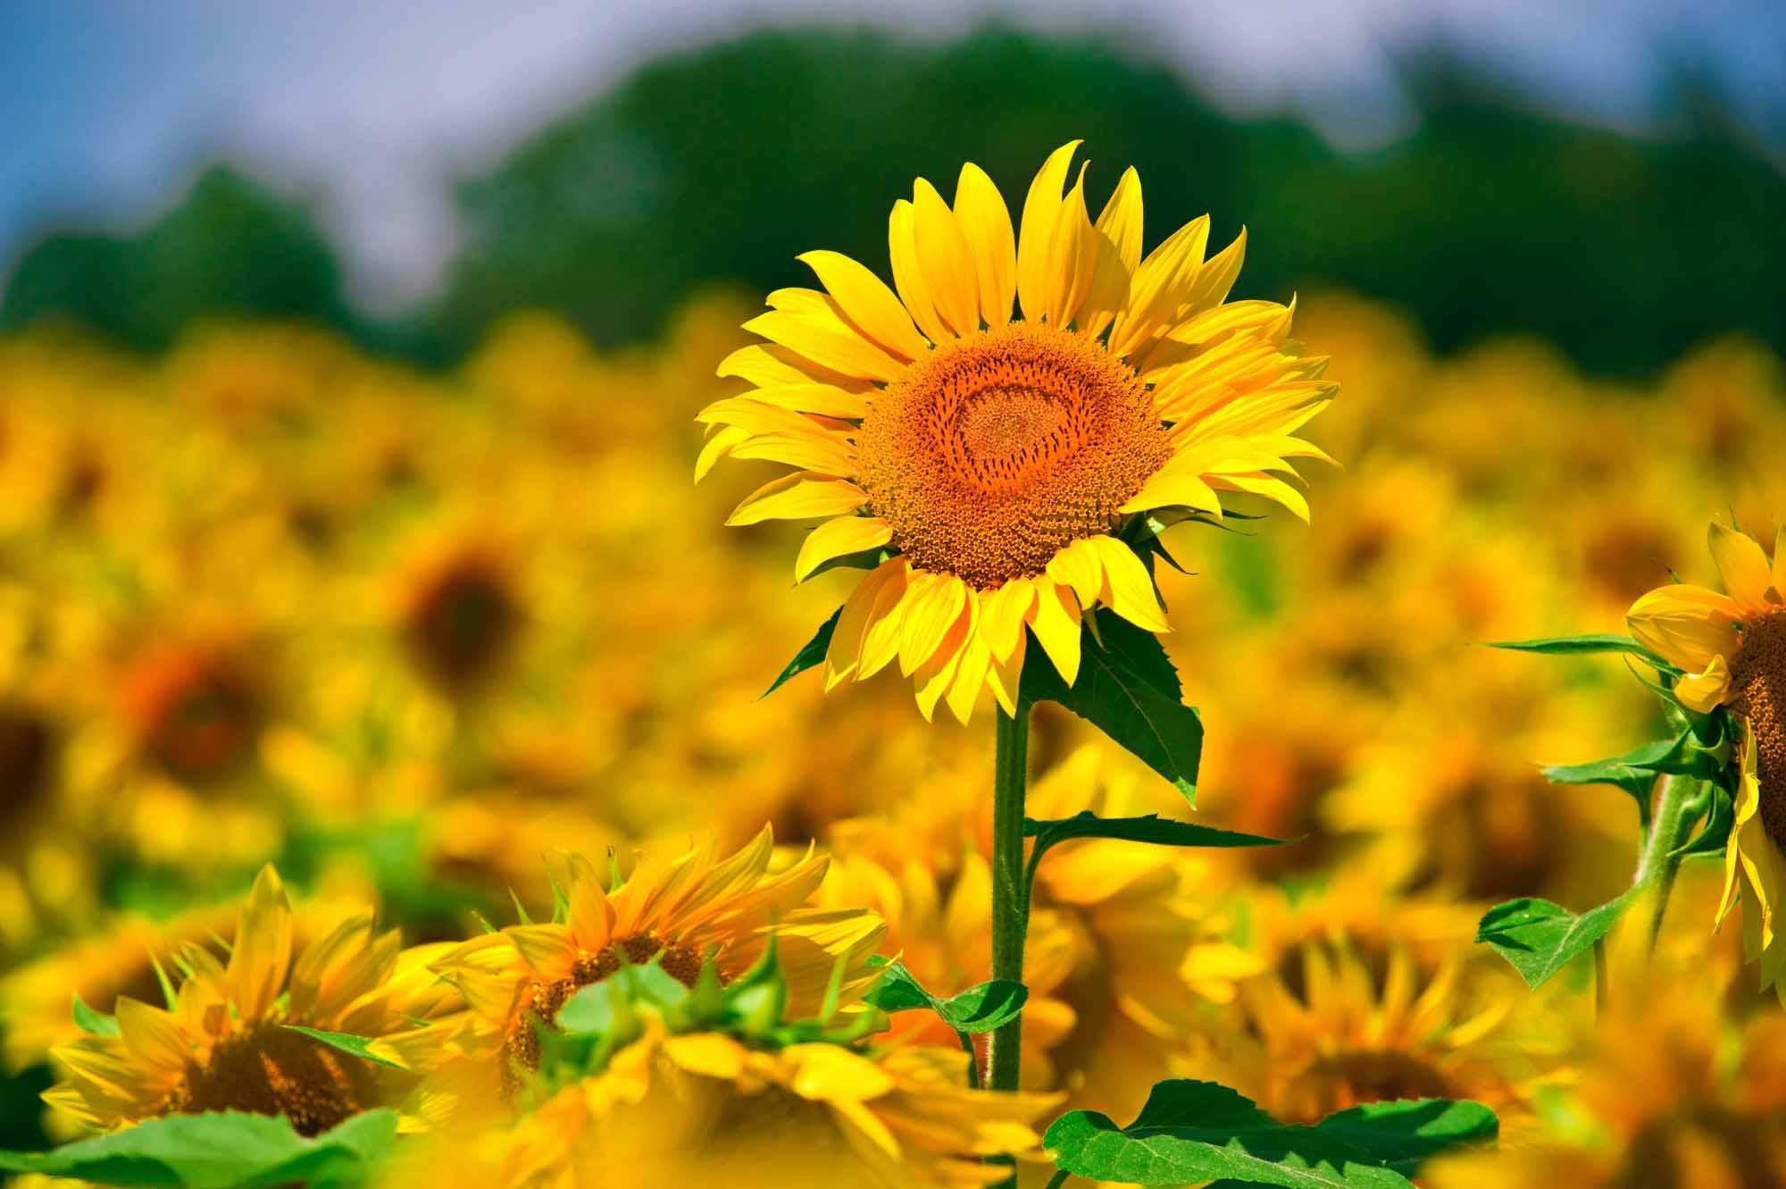
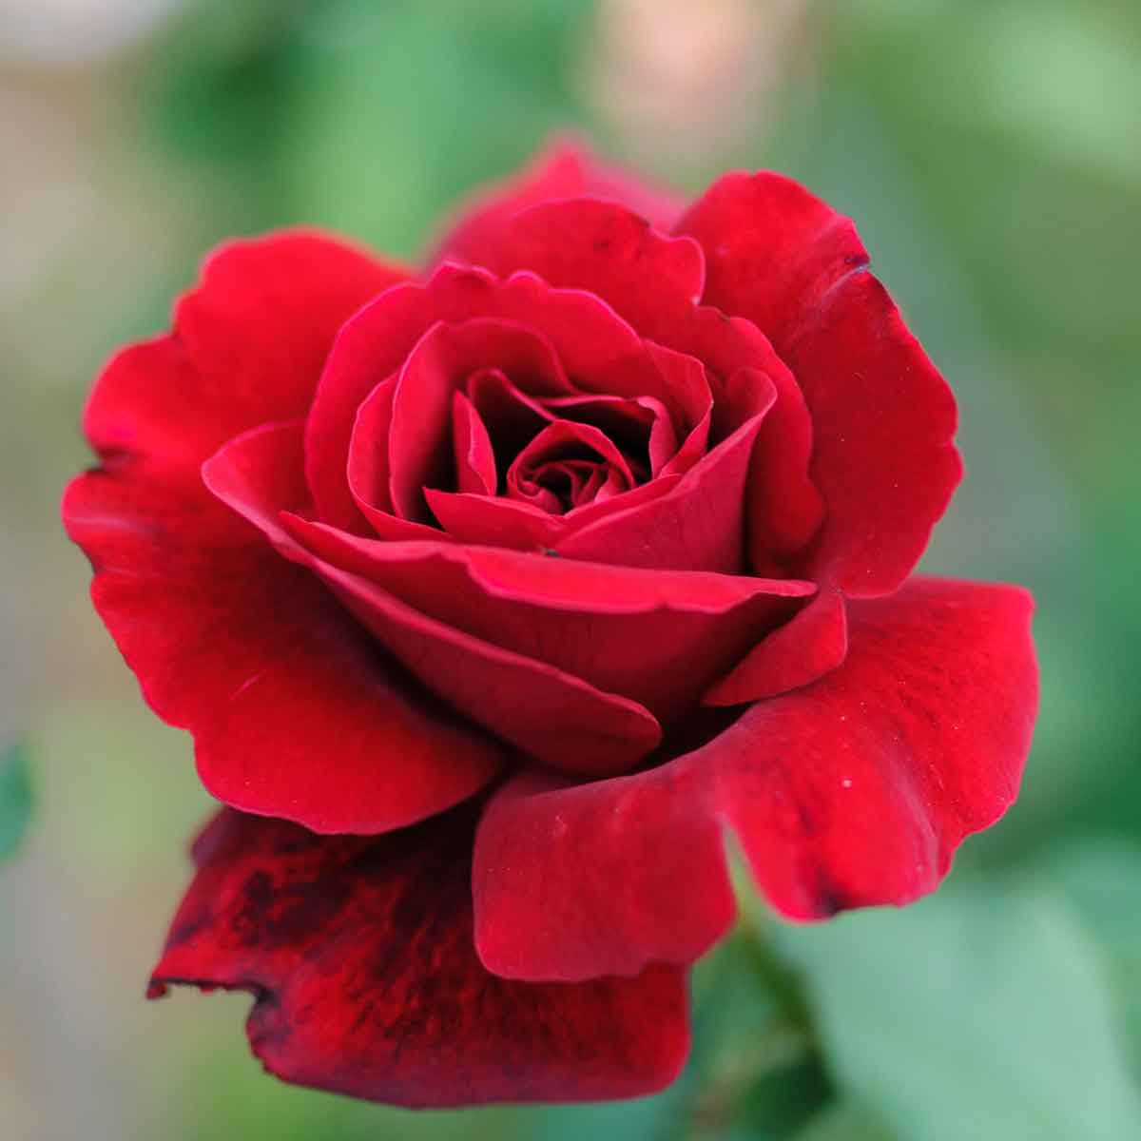
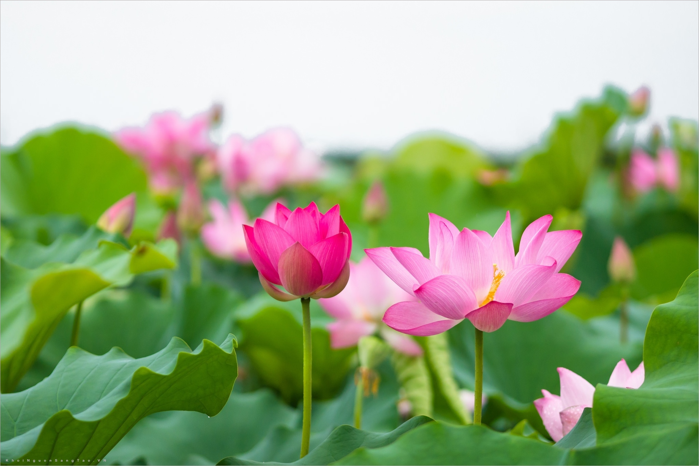
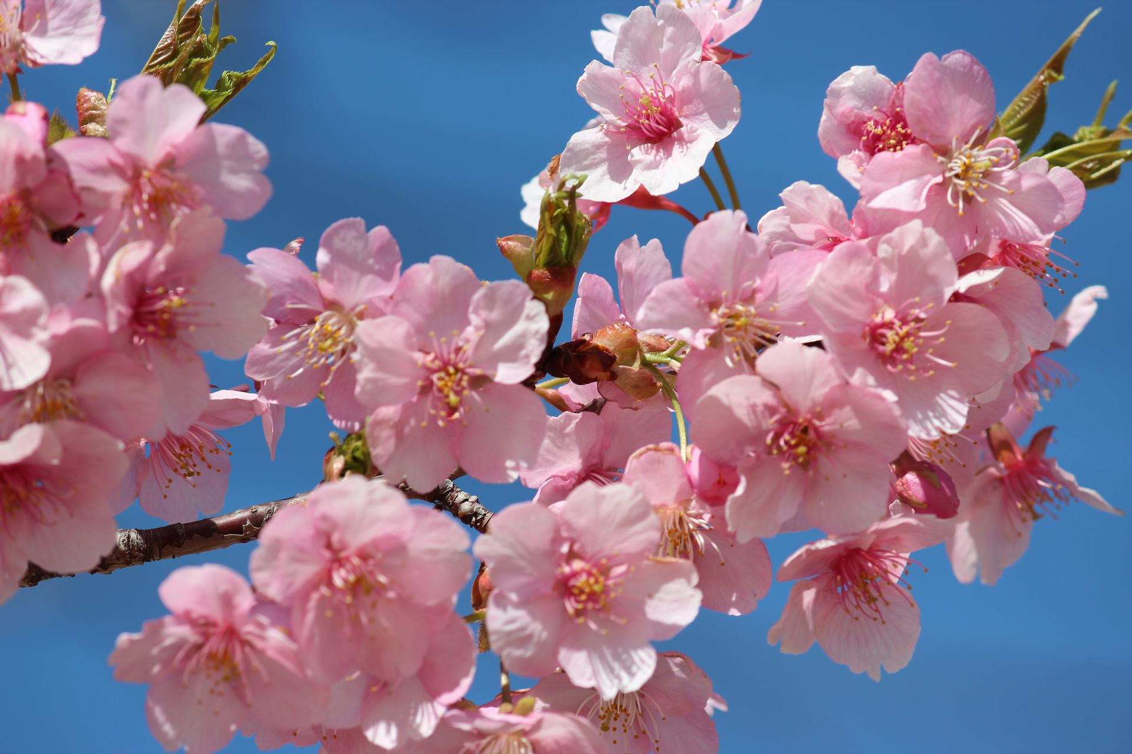
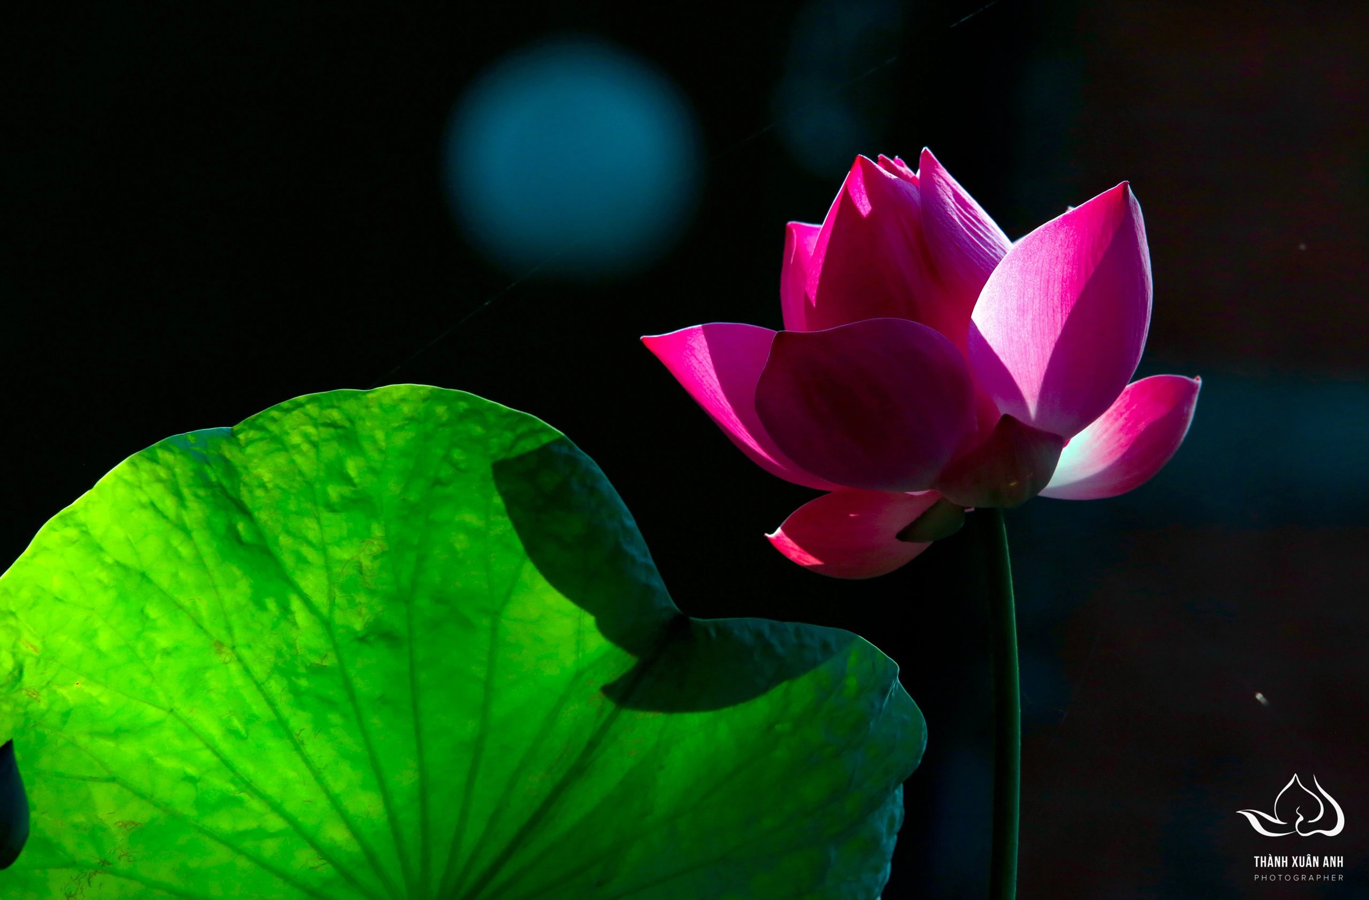
II. KHÁM PHÁ

Slide 6
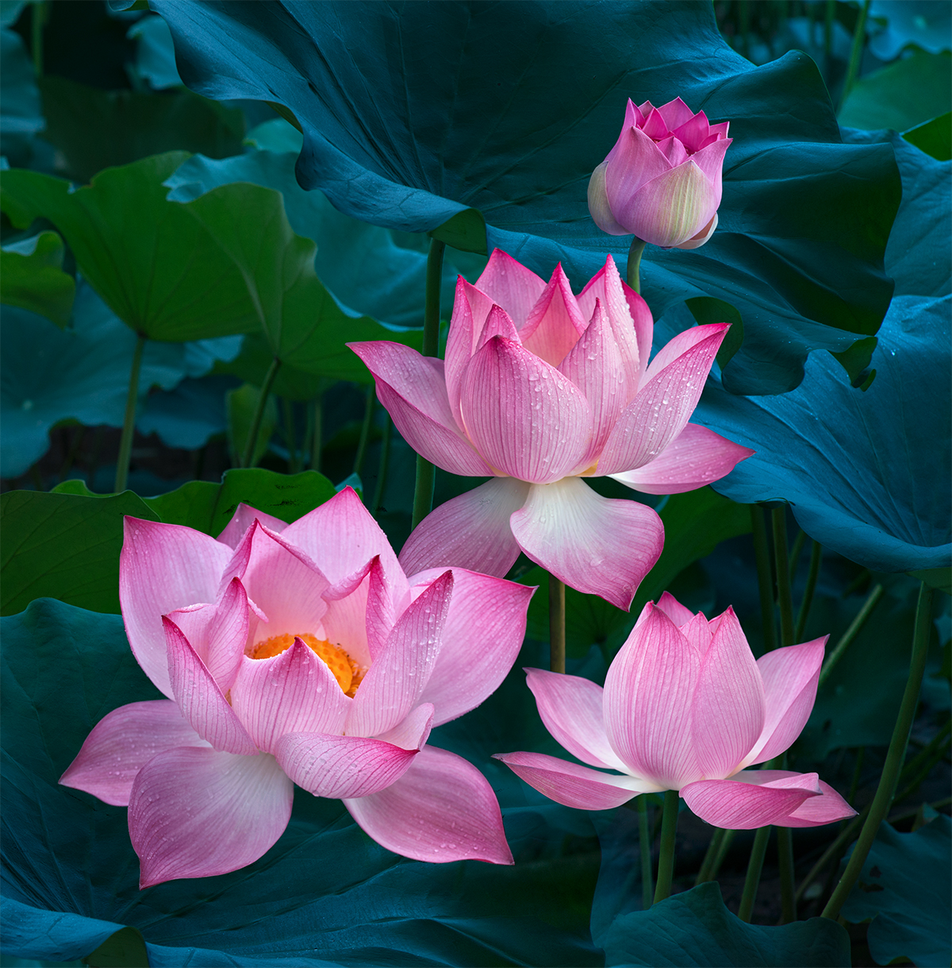
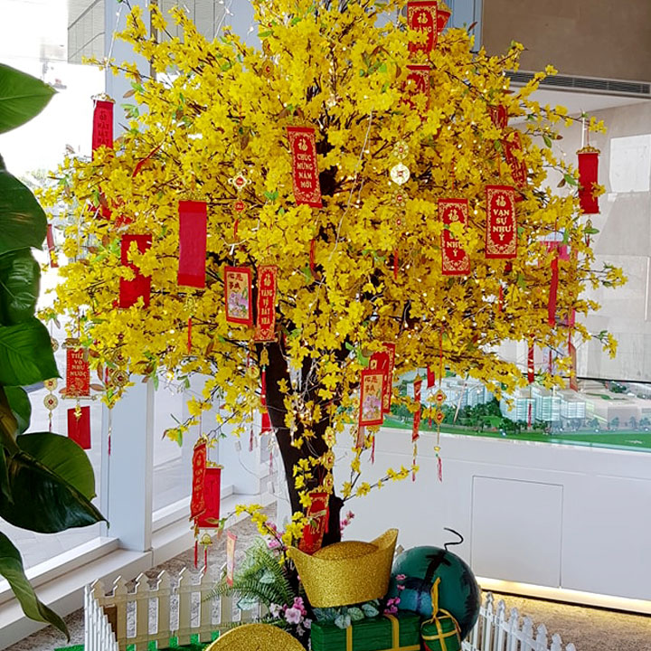
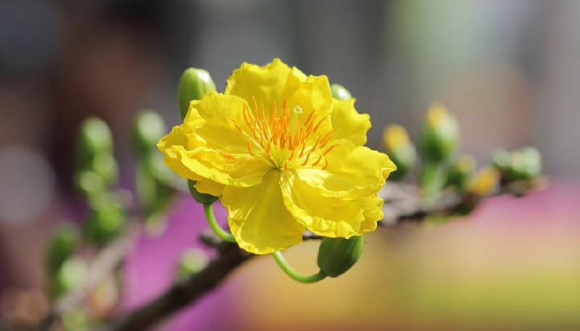
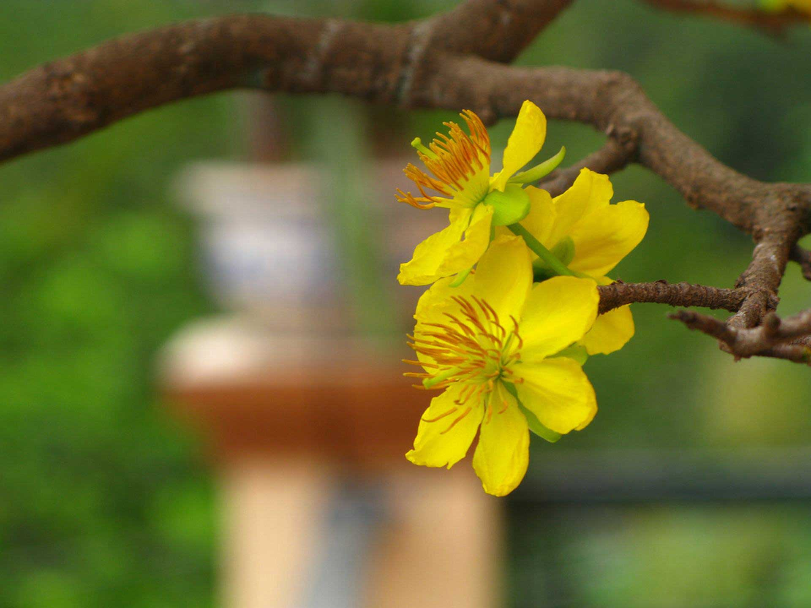
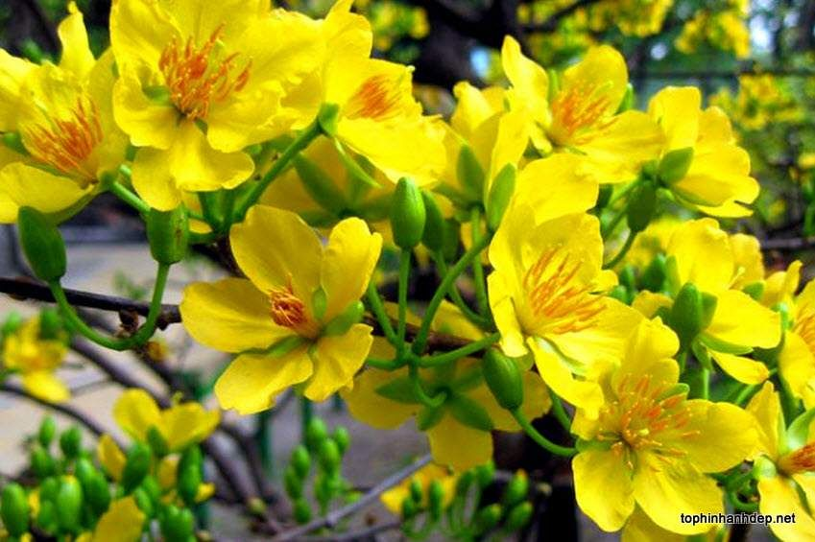
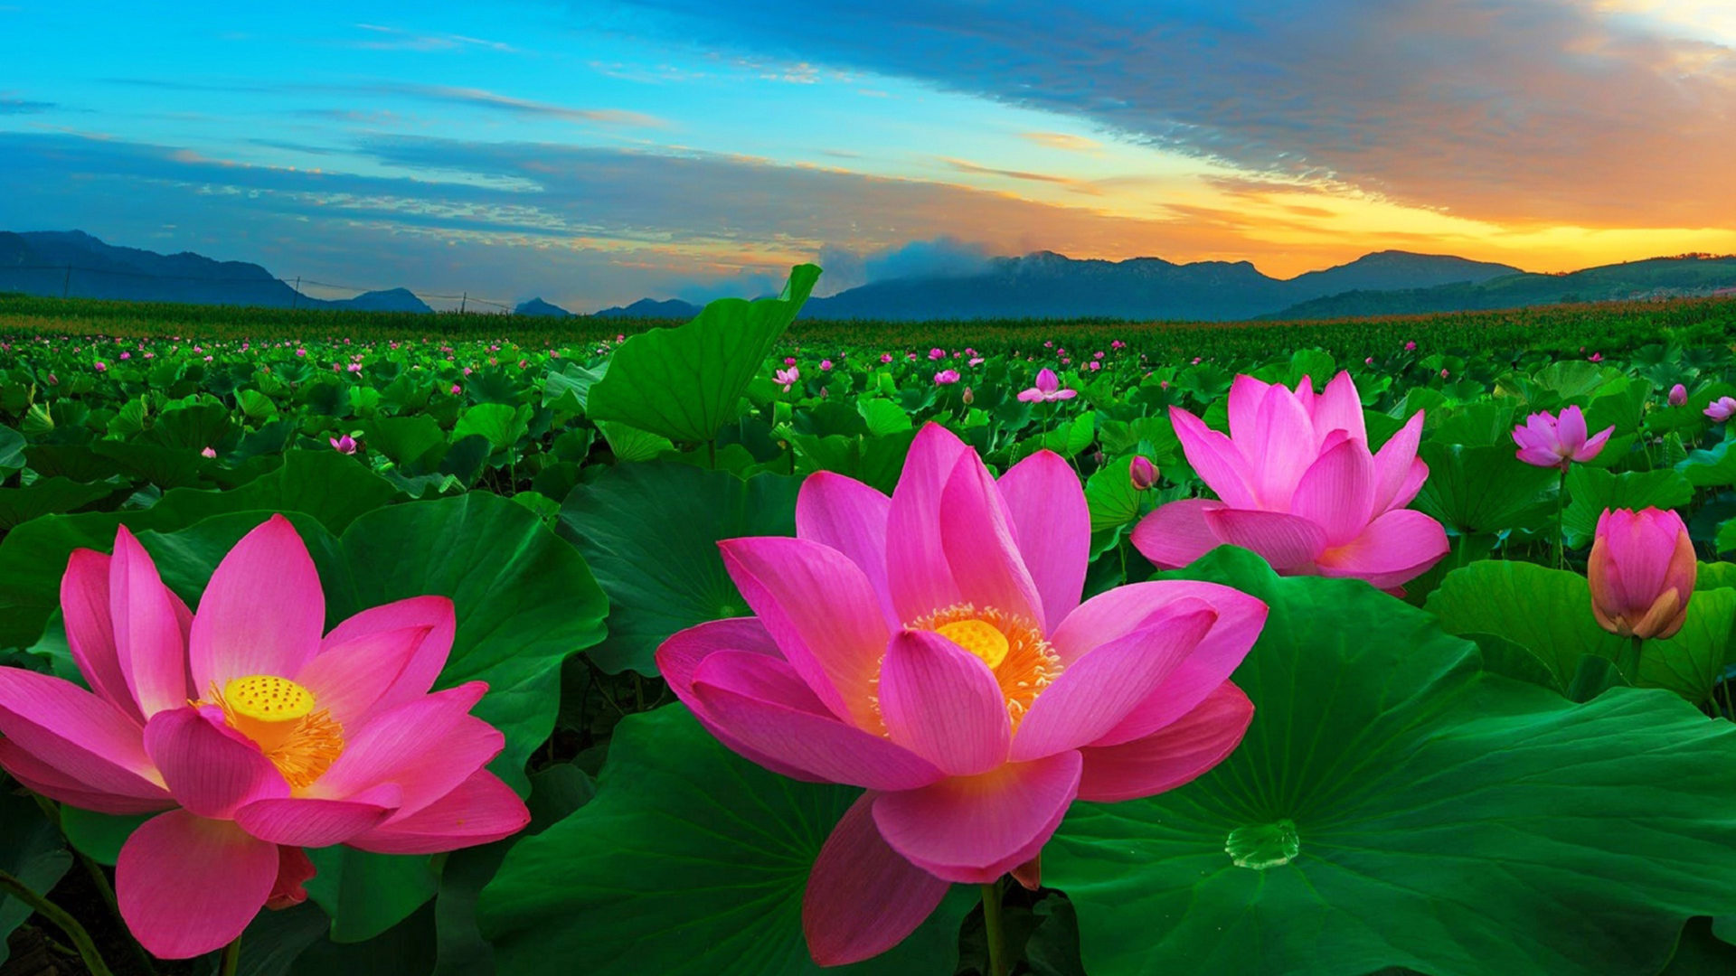
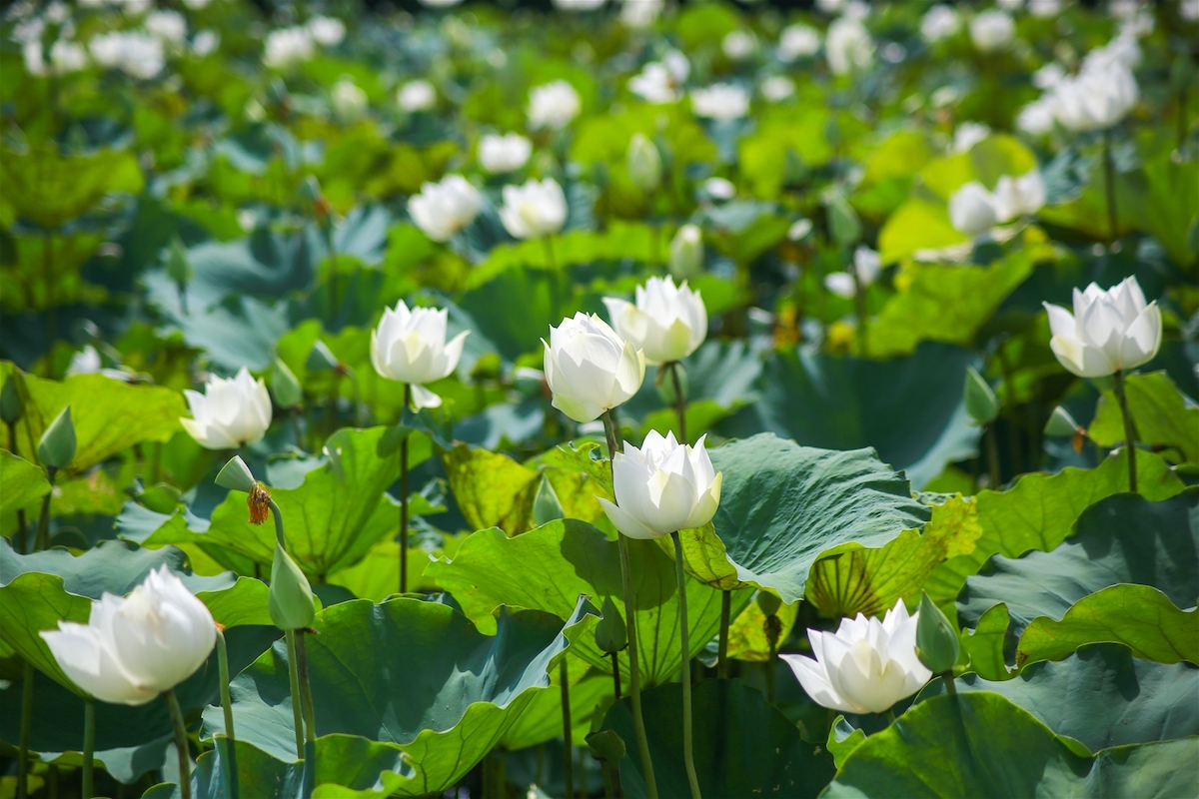
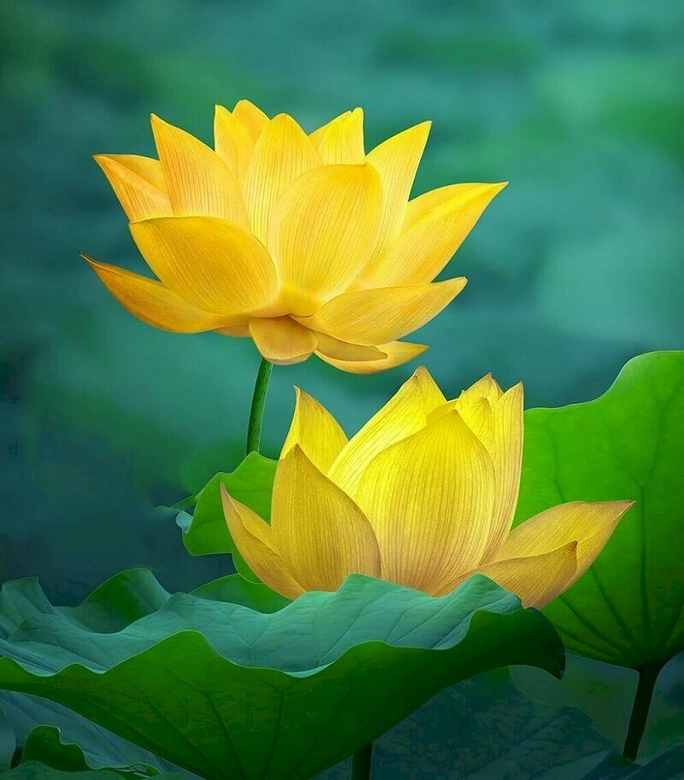
2. Hoa sen
Cây hoa sen sống dưới nước, hoa nở vào mùa hè, cánh hoa thường có màu hồng, màu trắng, màu vàng, nhị hoa có màu vàng.
Trạm 1:
Nét đẹp Việt
1. Hoa mai
Hoa đào ngoài Bắc
Hoa gì trong Nam
Cánh nhỏ màu vàng
Cùng vui đón Tết?
Cây hoa mai được trồng phổ biến ở miền Nam; hoa thường có màu vàng, màu trắng, nở vào mùa xuân.

Slide 7
2. Hoa sen
Cây hoa sen sống dưới nước, hoa nở vào mùa hè, cánh hoa thường có màu hồng, màu trắng, màu vàng, nhị hoa có màu vàng.
Trạm 1:
Nét đẹp Việt
1. Hoa mai
Cây hoa mai được trồng phổ biến ở miền Nam; hoa thường có màu vàng, màu trắng, nở vào mùa xuân.
Hoa đào ngoài Bắc
Hoa gì trong Nam
Cánh nhỏ màu vàng
Cùng vui đón Tết?

Slide 8
Cây hoa sen sống dưới nước, hoa nở vào mùa hè, cánh hoa thường có màu hồng, màu trắng, màu vàng, nhị hoa có màu vàng.
1. Hoa mai
2. Hoa sen
Trạm 1:
Nét đẹp Việt
Cây hoa mai được trồng phổ biến ở miền Nam; hoa thường có màu vàng, màu trắng, nở vào mùa xuân.
Hoa đào ngoài Bắc
Hoa gì trong Nam
Cánh nhỏ màu vàng
Cùng vui đón Tết?

Slide 9
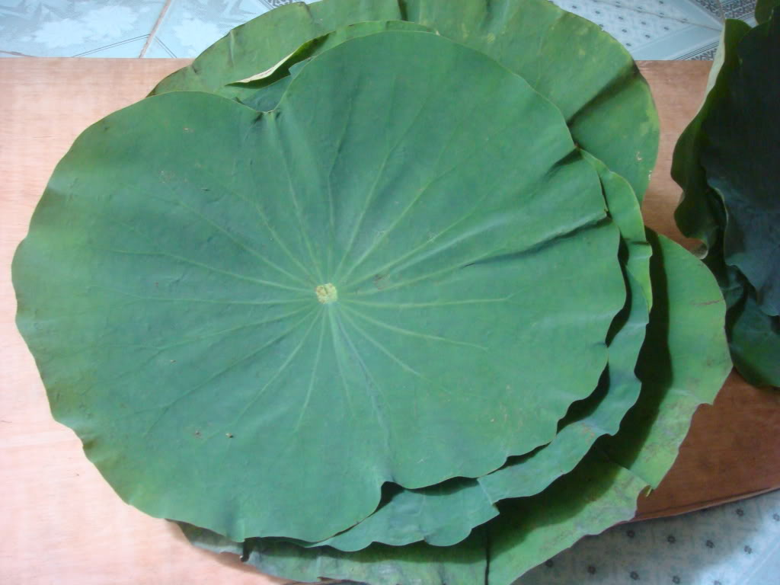
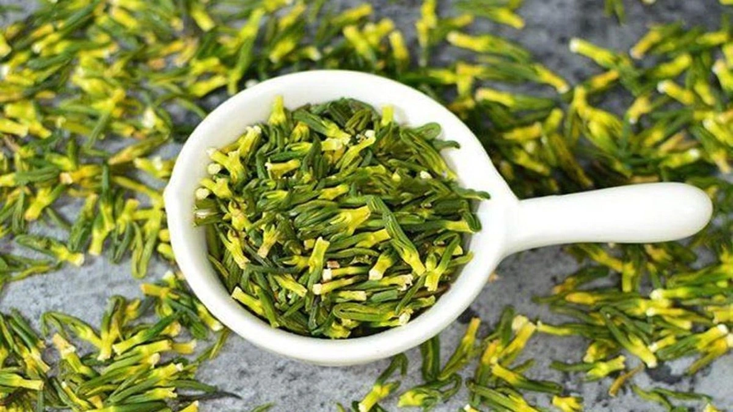
2. Hoa sen
Trạm 3:
Y học
Và
đời sống
Công dụng của lá sen: Hỗ trợ giảm mỡ máu, điều trị gan nhiễm mỡ (Giảm cholesterol), Cầm máu, giảm máu cam. Thanh nhiệt giải độc, mát gan, tốt cho người bị nóng trong .

Slide 10
2. Hoa sen
Trạm 3:
Y học
Và
đời sống
Công dụng của tâm sen: Thanh nhiệt giải độc, hỗ trợ tiêu hóa, chữa mất ngủ, chống trầm cảm…

Slide 11
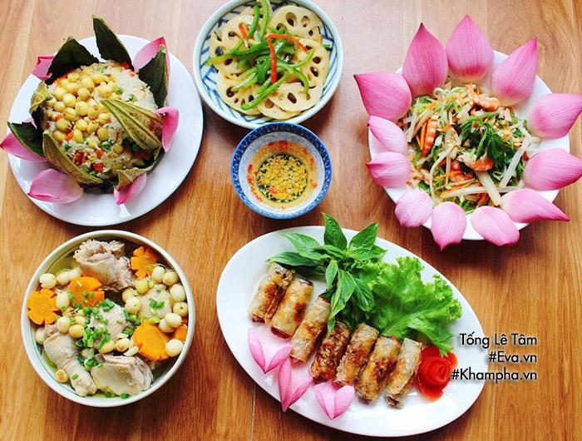
2. Hoa sen
Cây sen diệu kỳ
Sen mọc giữa đầm xanh,
Lá tròn như chiếc bánh.
Hoa hồng, trắng, vàng tươi,
Tỏa hương thơm ngát trời.
Hạt sen ăn bùi béo,
Giúp giấc ngủ thêm sâu.
Tim sen pha trà uống,
Mát lòng, dịu nỗi sầu.
Lá sen dùng gói cơm,
Thơm thơm mùi đồng nội.
Cả cây sen hữu ích,
Vừa đẹp lại vừa ngon!

Slide 12
XIN CẢM ƠN !
Hẹn gặp lại các con
ở tiết học sau.

